Slide 1



Intelligent Agriculture “Detection Station"
新时代农业劳动者的电子“ 云中眸 ”
演讲人：臻星途-何峰标

Slide 2

项目介绍
01

Slide 3
关于“具”集芯
历时五年
面向多领域多场景
亮的不是一点
集成式多点位检测站
不断优化
执着打造
即插即用，复用性强
完全被惊艳的说不出话来
每天都被”地百瞳”帅醒
无线局域网技术
小!易!简!便!高效!还便宜！
更便携更高效的工具集成系统
数字化上传云端
精密轻量集成
简直天生黑科技
轻量化、精密化，高功率高能量密度
无缝适配新模块
前沿的供电技术
好看闻得着
好用摸得到
功能模块化，自动识别模组
农业劳动者因你不同
更多选择功能更多快乐

Slide 4

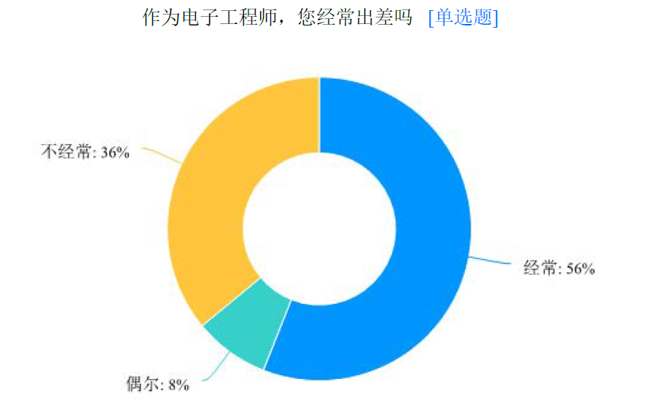
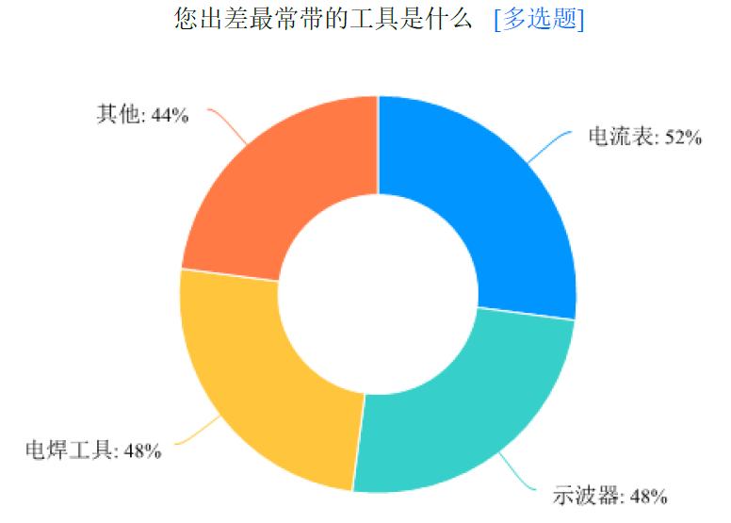
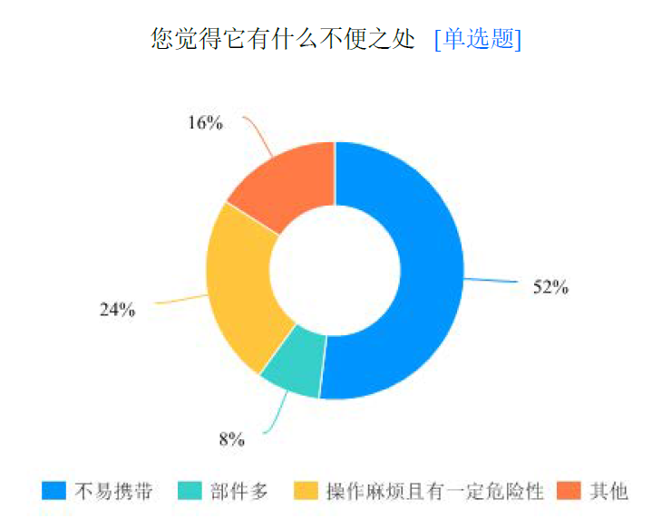
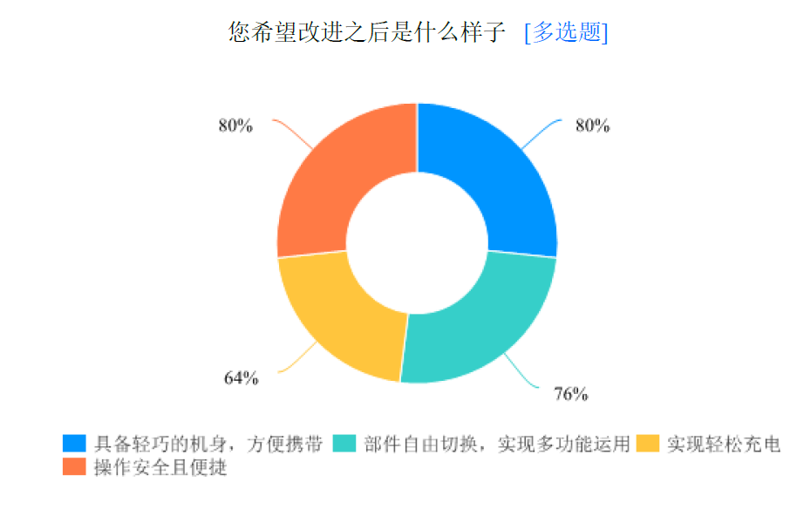
需求调研
历时4个月的市场调研，基于国内电子工程师数千份问卷调查，分析目标群体的需求和想法。
那么农业劳动者出差中
常带的电子工具
遇到了哪些令头疼的问题？
体积庞大
安装复杂
检测量单一
设备繁多
操作困难
无法更换
结论:目前在市场上并没有针对便携化，轻量化，智能化，模块化设计的农用电子仪器设备。部分农业劳动者的便携实际需求得不到满足。

Slide 5
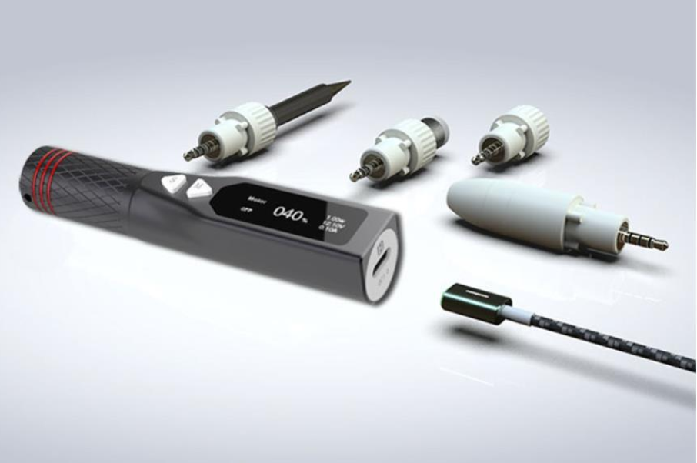
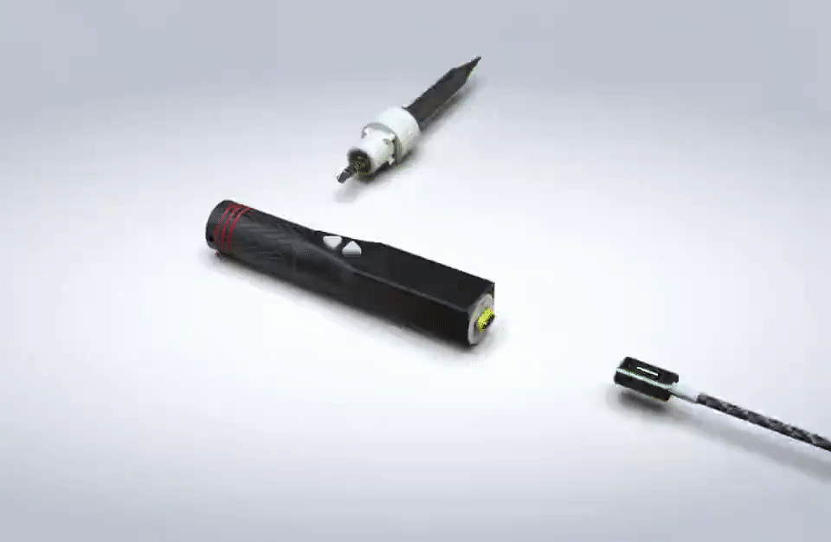
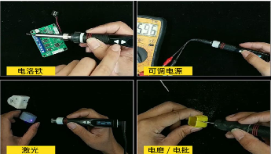
产品概述
图1-1 产品雏形
图1-2“”地百瞳”效果图
图1-3“具”集芯工具使用图
手柄化、模块化设计按需更换，即插即用
1
2
多样，集群分立式集成
核心智能识别驱动算法
数字化OTA升级，无忧扩展
最前沿供电技术，解除地形限制
3
4

Slide 6
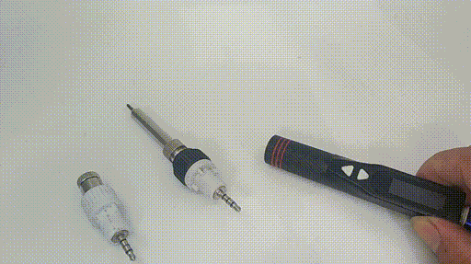
功能演示-更换功能模块
功能简介：用户可根据当前需要迅速更换所需模组
技术手段：
更换模组后系统内部的程序即可自动检测识别当前更换的新模组，并智能载入相应的驱动，匹配到当前模组功能。

Slide 7
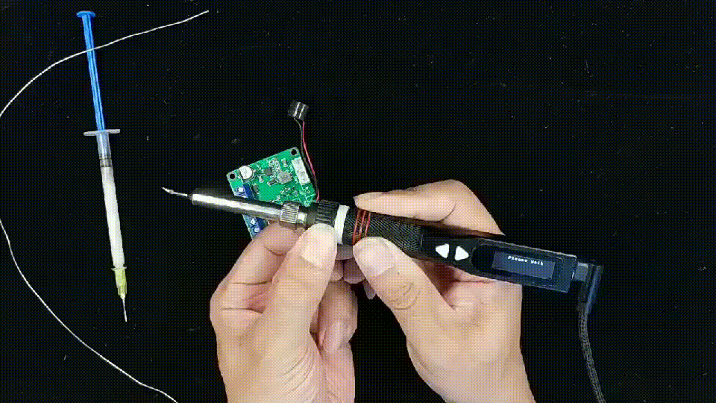
功能演示-“数据”云端 ”
功能简介：将数据发送至路由器，使所采集的数据在“ 云端”可视化
技术手段：
使用自研改进版的MQTT传输协议保证其更稳定单向数据传输的同时并支持各模组间的数据互传。除了进行普通的单个MCU驱动及运算外，还能进行数个MCU互联集群运算，组成为一个“无形的大脑”，适应更多多变的环境。

Slide 8
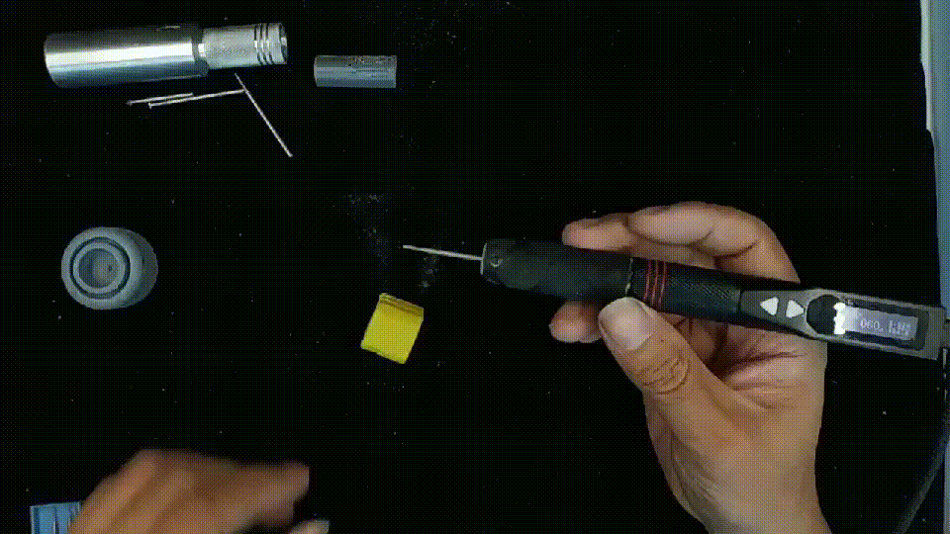
功能演示-自给智能供配电
功能简介：可拆卸式光伏板利用太阳能转换进行不间断供电
技术手段：
主要使用自研电源管理算法，可以任意调光照条件下进行功耗管理——在高照度时可作为全对象无间断传输/运算基站，低照度时可用作无线信号发送仪。
光伏板使用了自研高功率电源级板，进行恒压电源供应，同时配合大容量低温三元锂电池以实现模组的不间断工作。

Slide 9
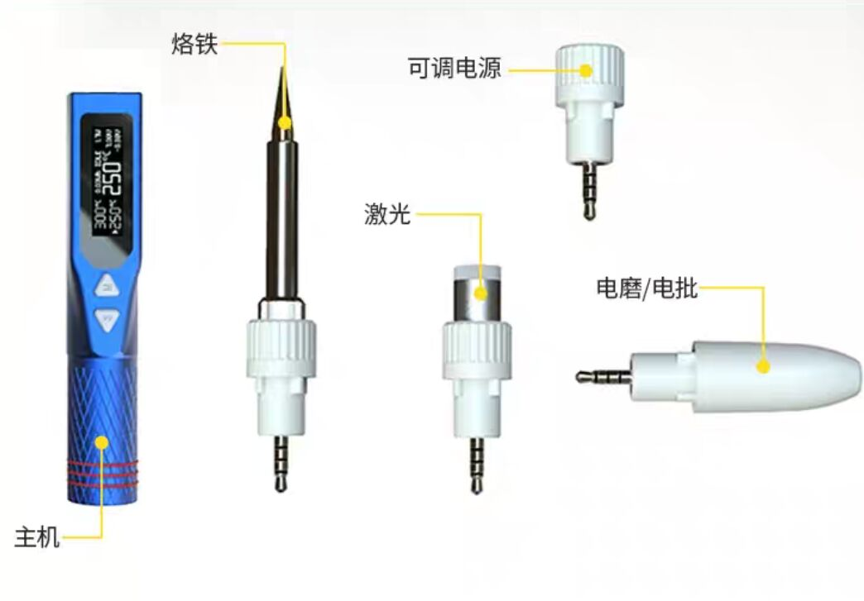
更多模组
水体质量检测模组：
对水体的PH值、TDS含量、温度、含氧量检测。
卫星定位模组：
基于自研的集群式运算算法，多个点位的
位置数据共享后组成“网”。
红外防盗模组
基于红外信号收发技术，经多个模组互传后组成
“无线”防盗网。
……

Slide 10

产品战略
体积小，高效化，易安装
简明化，易操作，便携带
面向多领域，多场景

Slide 11
商业简介
02

Slide 12
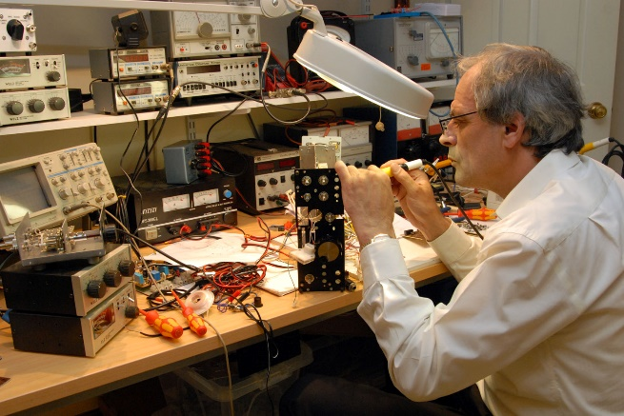
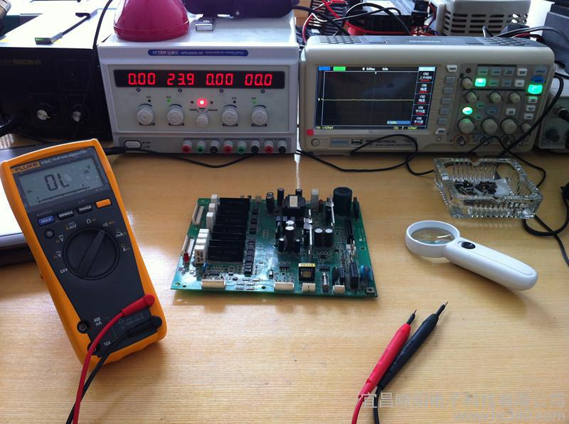
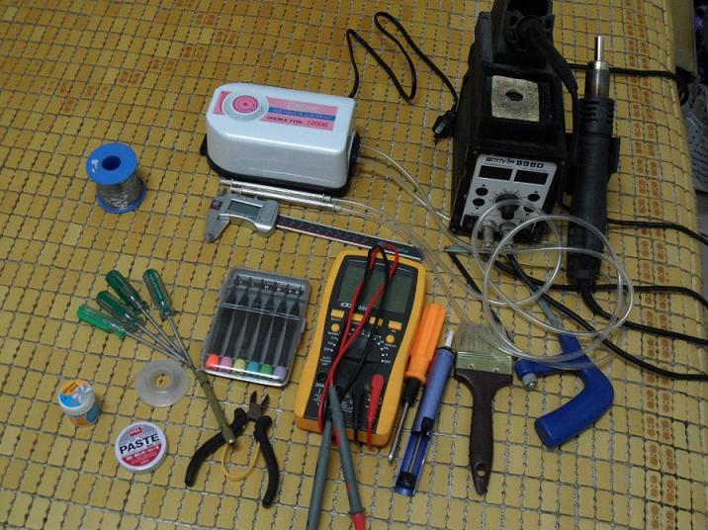
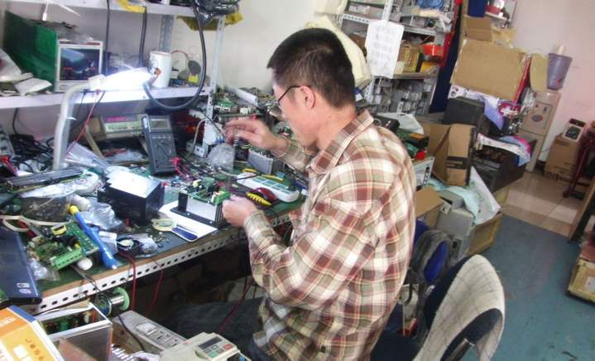
目标市场
电子工程师外出研发
电子工程师、爱好者
外出维修人员使用
电子维修室工作室

Slide 13
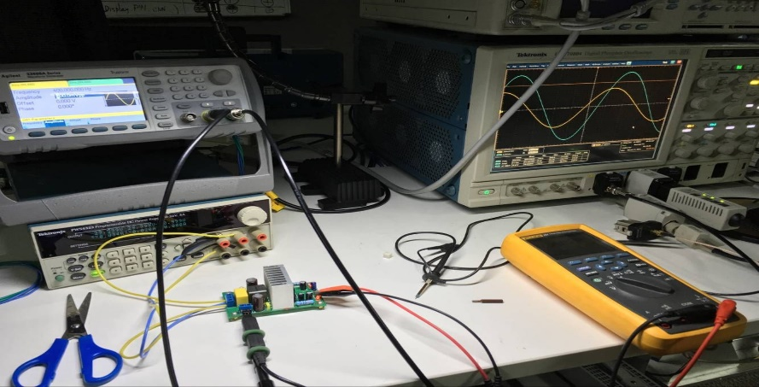
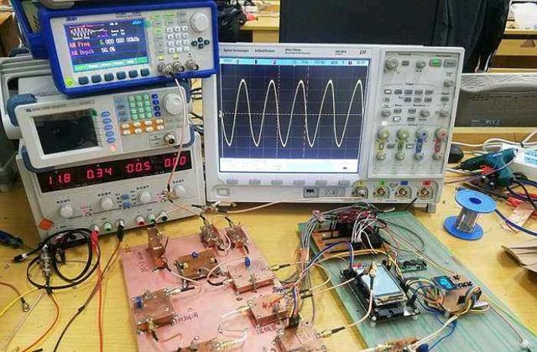
目标市场前景
电子工程开发
维修便携服务
在电子工程开发，维修服务、消费领域等领域，消费者的需求越来越高，各大厂家不断努力推出各种满足市场需求的产品，但在智能、多复用、轻量便携工具方面还存在很大空白。
根据团队所发布的问卷星调查问卷与街头数据显示：新一代的电子工程师有更多出差远程维修办公的需求，且渴望拥有一套便携化智能仪器设备。
2019年全球电子设备产值2.9219万亿美元。

Slide 14
互联网+盈利模式
互联网+
多维度实现0库存
为减少成本与库存压力，并快速占领市场，我们利用互联网思维，与经销商、生产商以技术入股的方式来进行销售盈利。
将产品核心源代码加密上传到网络平台，合作方每产生一件产品需从平台缴费下载。现目前已有近五家合作平台进行合作，代为生产、销售。

Slide 15
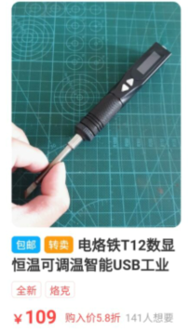
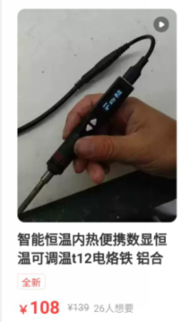

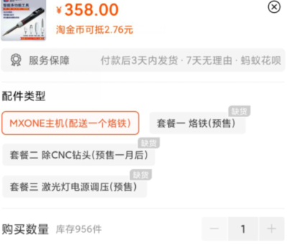
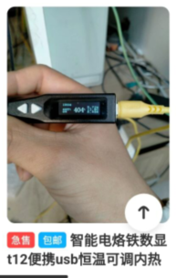
互联网+盈利模式
市场需求
目前预售阶段，在多个平台投放，累计下载烧录代码次数已超过5000次，可见其市场需求量之大。

Slide 16

互联网+盈利模式
用户体验
为让用户有更好的使用体验，我们采用了线上OTA模式。OTA模式的使用可以优化用户的使用体验——我们会对系统代码程序进行升级改进，升级的稳定程序通过OTA对用户端进行升级、修复，使用户有更完善的售后保障和使用体验。

Slide 17
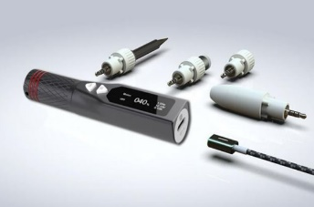
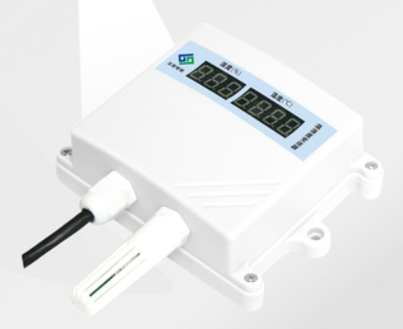
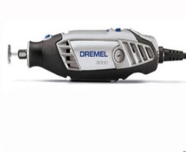
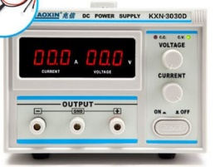
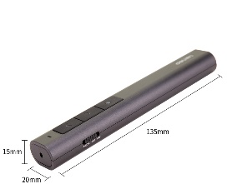
竞争对手分析
 | “具”集芯 | 温湿度检测仪 | 博世琢美电磨 | 兆信稳压电源 | 得力激光笔
价格 | ¥ 358 | ¥ 118 | ¥ 499 | ¥1039 | ¥ 169
型号 | 标准版 | TS1200A | 3000-N/10 | KXN-3030D | DL2809
优点 | 智能、易携带 模组自由切换 光源可调 可OTA升级 价格便宜 | 加热速度快 温度稳定 性能强 | 可调电机转速转速高 | 电压电流稳定可控性好 调压范围大 | 激光源亮度高 可操控ppt
缺点 | 功率相对较小 调压范围相对小 | 体积大 价格昂贵 功能单一 | 价格昂贵 功能单一 | 价格昂贵 体积大 功能单一 | 无法OTA升级
模块 | 电烙铁、电磨 稳压电源、激光 电钻 电动螺丝刀 （目前已开发） | 电烙铁 | 电磨 | 稳压电源 | 激光笔
产品
参数

Slide 18
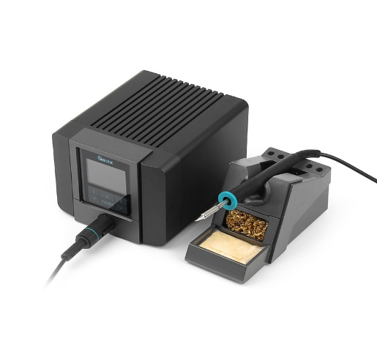
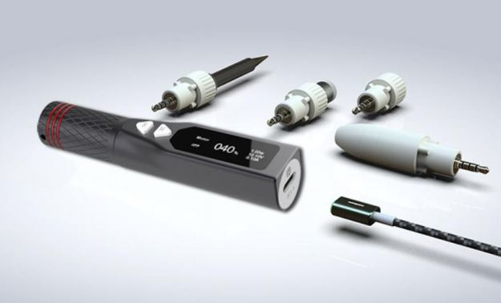

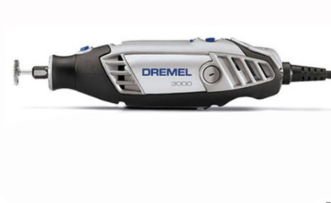

价格定位（竞品分析）
品牌：快客电烙铁
型号：TS1200A
价格：¥ 950
品牌：兆信直流稳压电源
型号：KXN-3030D
价格：¥1039
价格
品牌：博世琢美电磨
型号：3000-N/10
价格：¥ 499
标准版：￥358
__________

Slide 19
¥839
__________
主机
¥ 358
烙铁
¥ 179
激光，电源调压¥ 179
CNC钻头
¥179
高配定制版

Slide 20
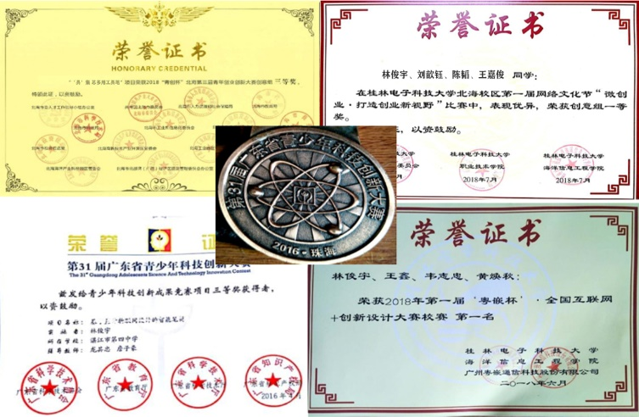
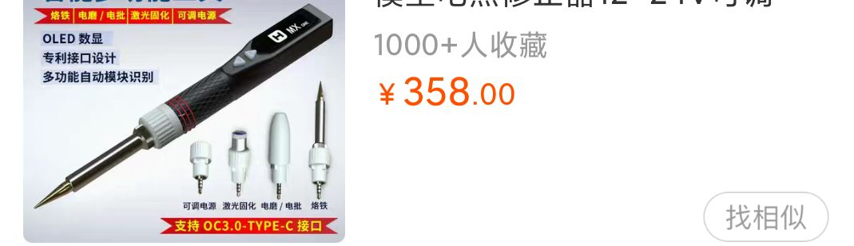
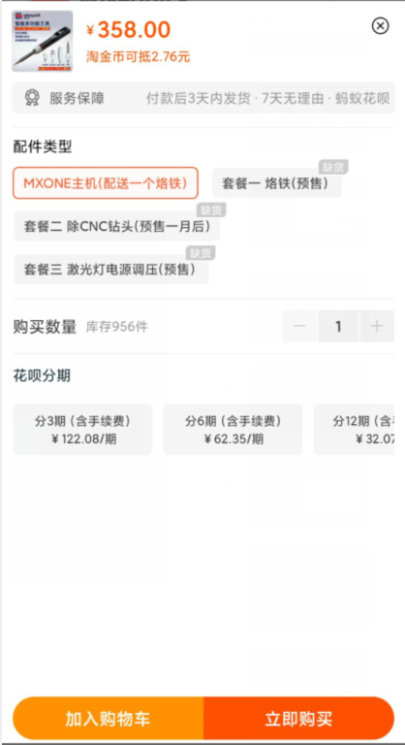
产品经历
初入物联
2016年构思第一代主机
初获锋芒
2016年广东省青少年科技创新大赛铜牌
研发改进
专利正在审批，更新更多的集成模组
再获成果
网络文化节“微创业-打造创业新视野”一等奖
粤嵌杯“互联网＋”全国创新创业大赛
初赛一等奖
北海市“青创杯” 青年创新创业大赛
三等奖
推入市场
第一批小批量推进市场获取反馈，刚上线就获得了 1000+的收藏

Slide 21
团队简介
03

Slide 22
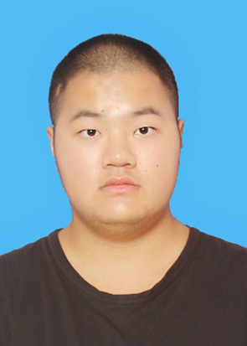
核心成员
企划宣传
王嘉俊
正修专业双学位。所学专业与市场营销对口，具有多年企划工作经验
技术骨干
蔡卓鸿
创始人
张展鸿
具有3年项目开发经验，多次获得电子设计大赛奖
2年嵌入式产品开发设计经验
2年电子创新比赛经验
2年电子类团队带队经验
ACDC电子社创始人
桂林电子科技大学星图工作室负责人
市场销售
童晓媛
做过微商创业，擅长销售。有两年多销售实践经验
运营管理
陈韬
擅于项目的策划和产品的营销

Slide 23

产品愿景
让“具”集芯
成为每一个
新时代电子工程师的第一根
“神笔”

